Slide 1

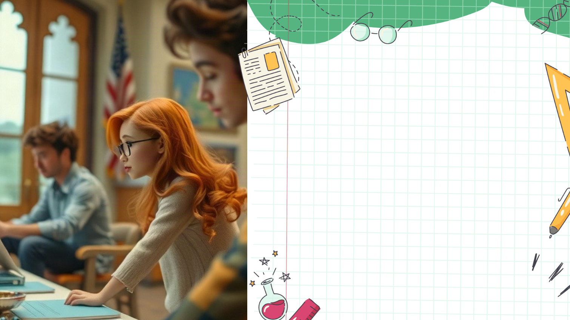
Математика в кино: как математика помогает создавать спецэффекты (Pixar)
Автор презентации: Presentacium.ru

Slide 2
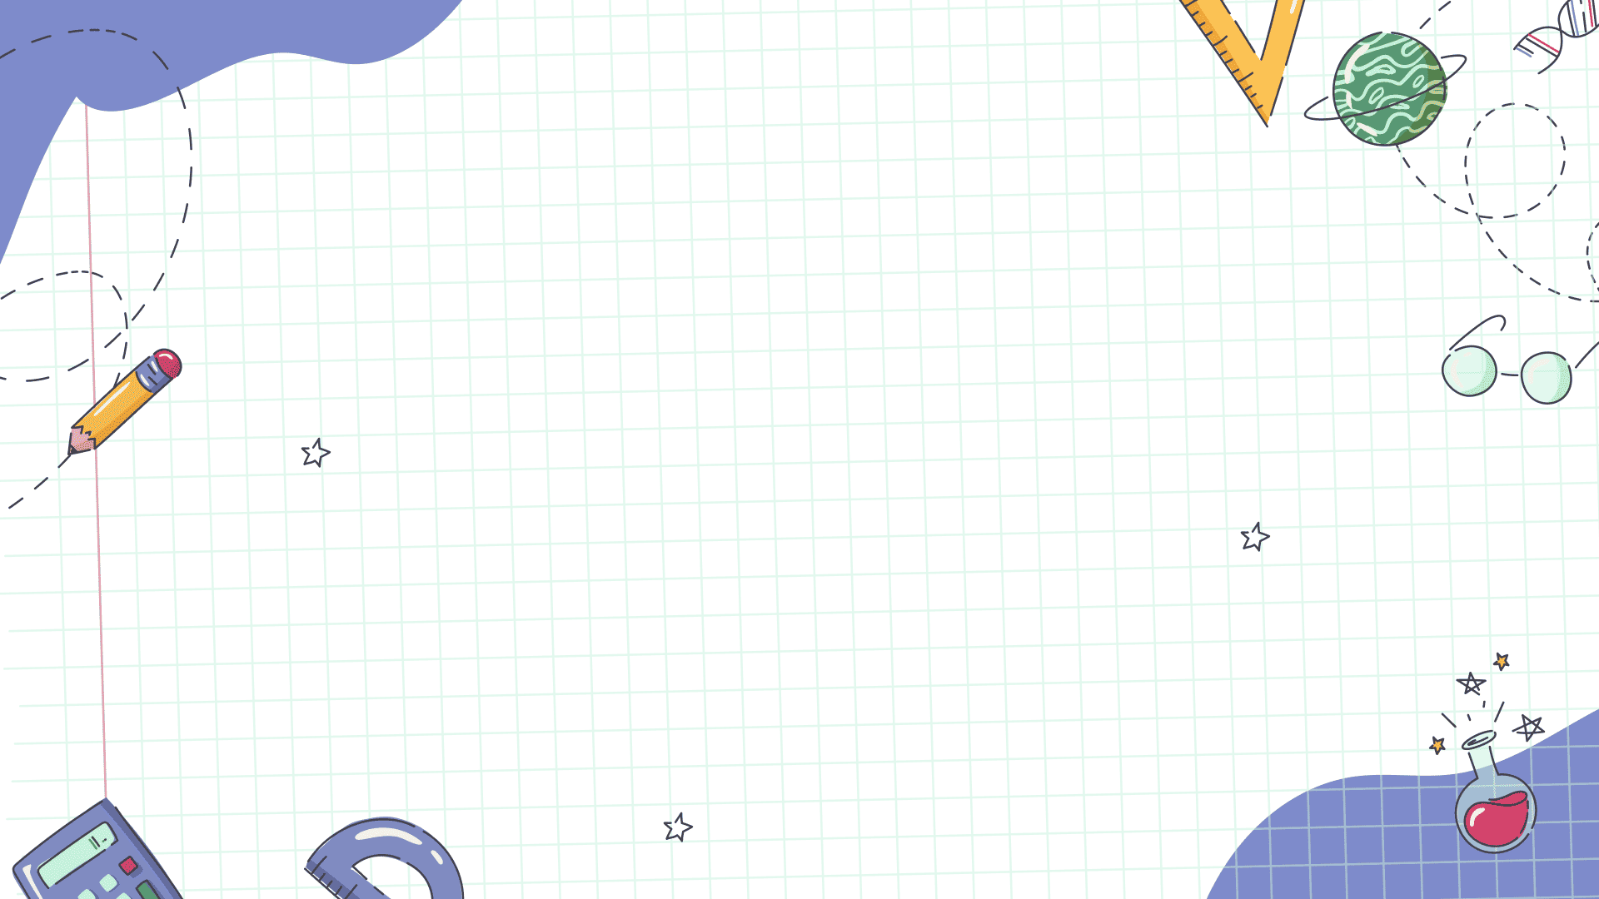
Введение
В презентации мы рассмотрим, как математика применяется в кино для создания спецэффектов и анимации. Мы обсудим основные методы и алгоритмы, включая тригонометрию, геометрию, алгебру и теорию вероятностей. Также поговорим о примерах успешного применения математических решений в кино и перспективах развития этих методов.

Slide 3

Роль математики в анимации
В анимационной студии Pixar для создания реалистичной анимации используются сложные математические модели.
Например, для моделирования движения жидкости и газов применяются уравнения Навье-Стокса, которые требуют решения систем дифференциальных уравнений.
Это позволяет аниматорам добиваться плавных и естественных переходов в сценах с водой и дымом, что значительно улучшает визуальное восприятие мультфильмов.

Slide 4
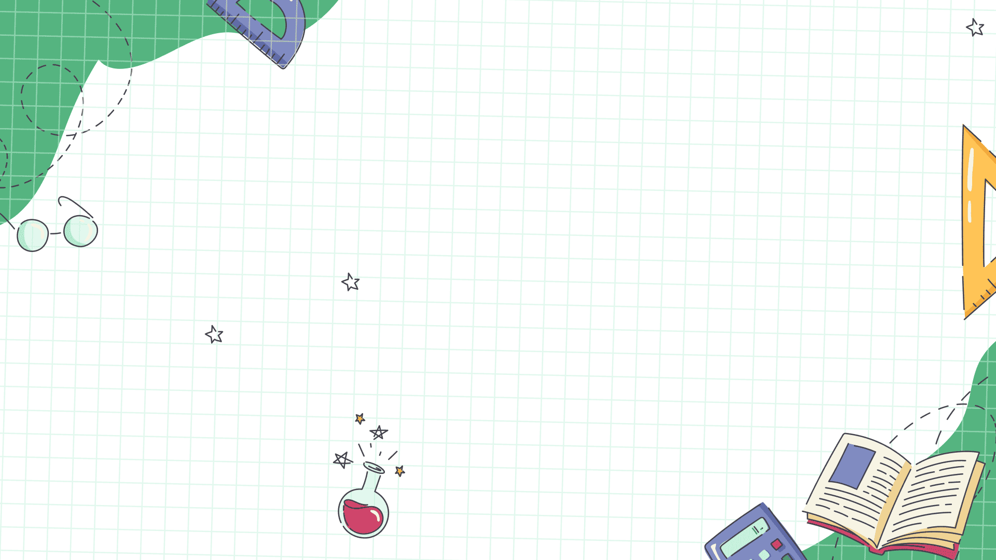
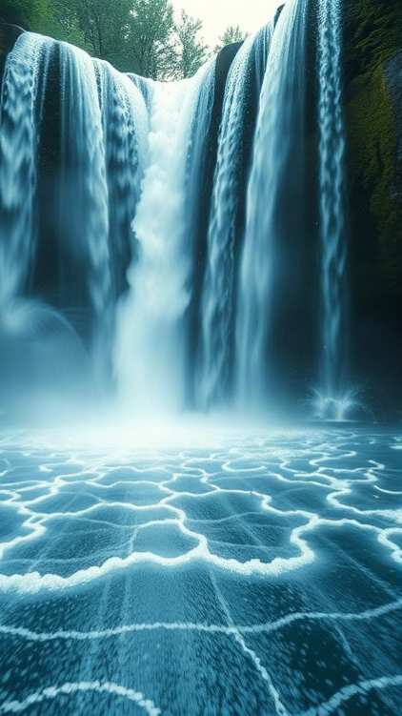
Основные математические методы в спецэффектах
Для создания реалистичных спецэффектов в кино используются различные математические методы, включая численное моделирование физических процессов.
Например, алгоритмы расчёта движения жидкостей и газов на основе уравнений Навье-Стокса позволяют добиться высокой точности и детализации при визуализации водопадов и взрывов.
В Pixar эти методы используются для моделирования сложных физических взаимодействий в анимационных сценах, что обеспечивает высокое качество и реализм визуальных эффектов.

Slide 5
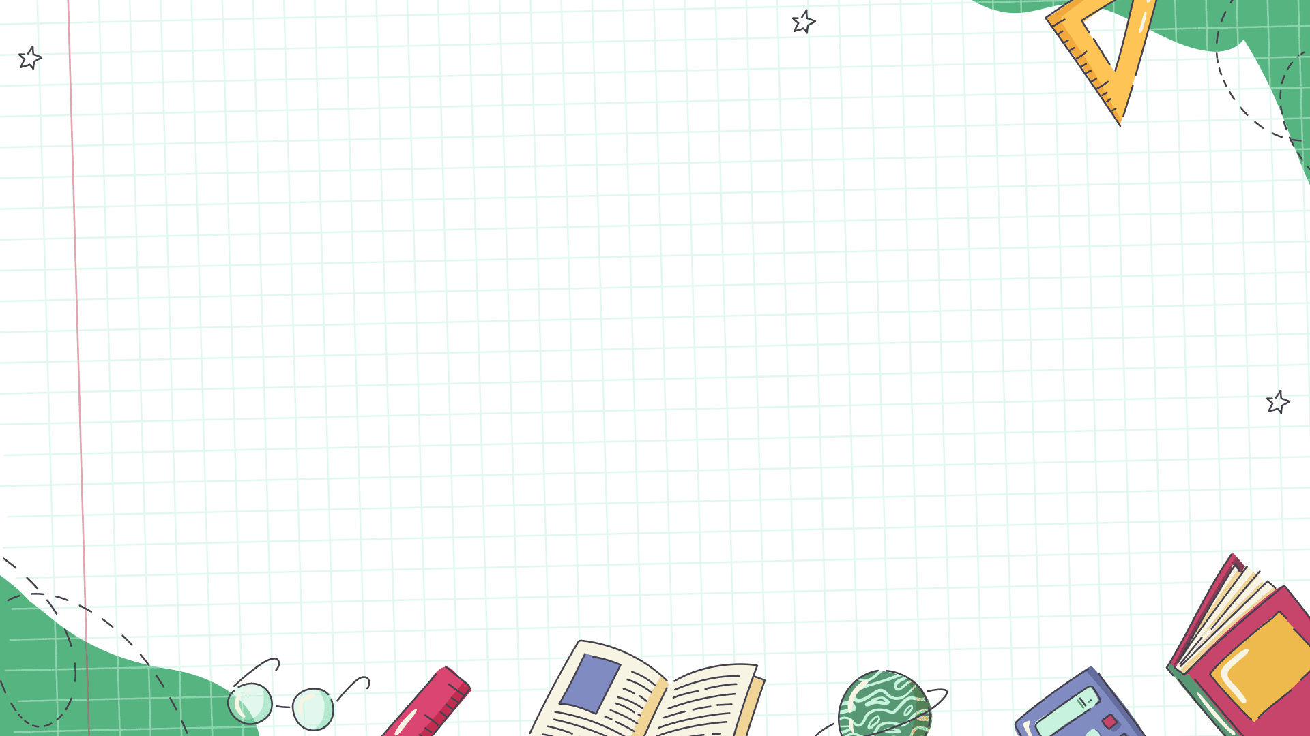
Использование геометрии для создания форм
Для создания трёхмерных моделей объектов в анимации Pixar используются сложные геометрические алгоритмы. Например, при моделировании форм персонажей и объектов применяются математические уравнения кривых Безье, что позволяет создавать плавные и реалистичные изгибы.
Эти кривые описываются с помощью контрольных точек и коэффициентов, что даёт возможность точно настраивать формы и анимацию, достигая высокого качества визуализации.

Slide 6
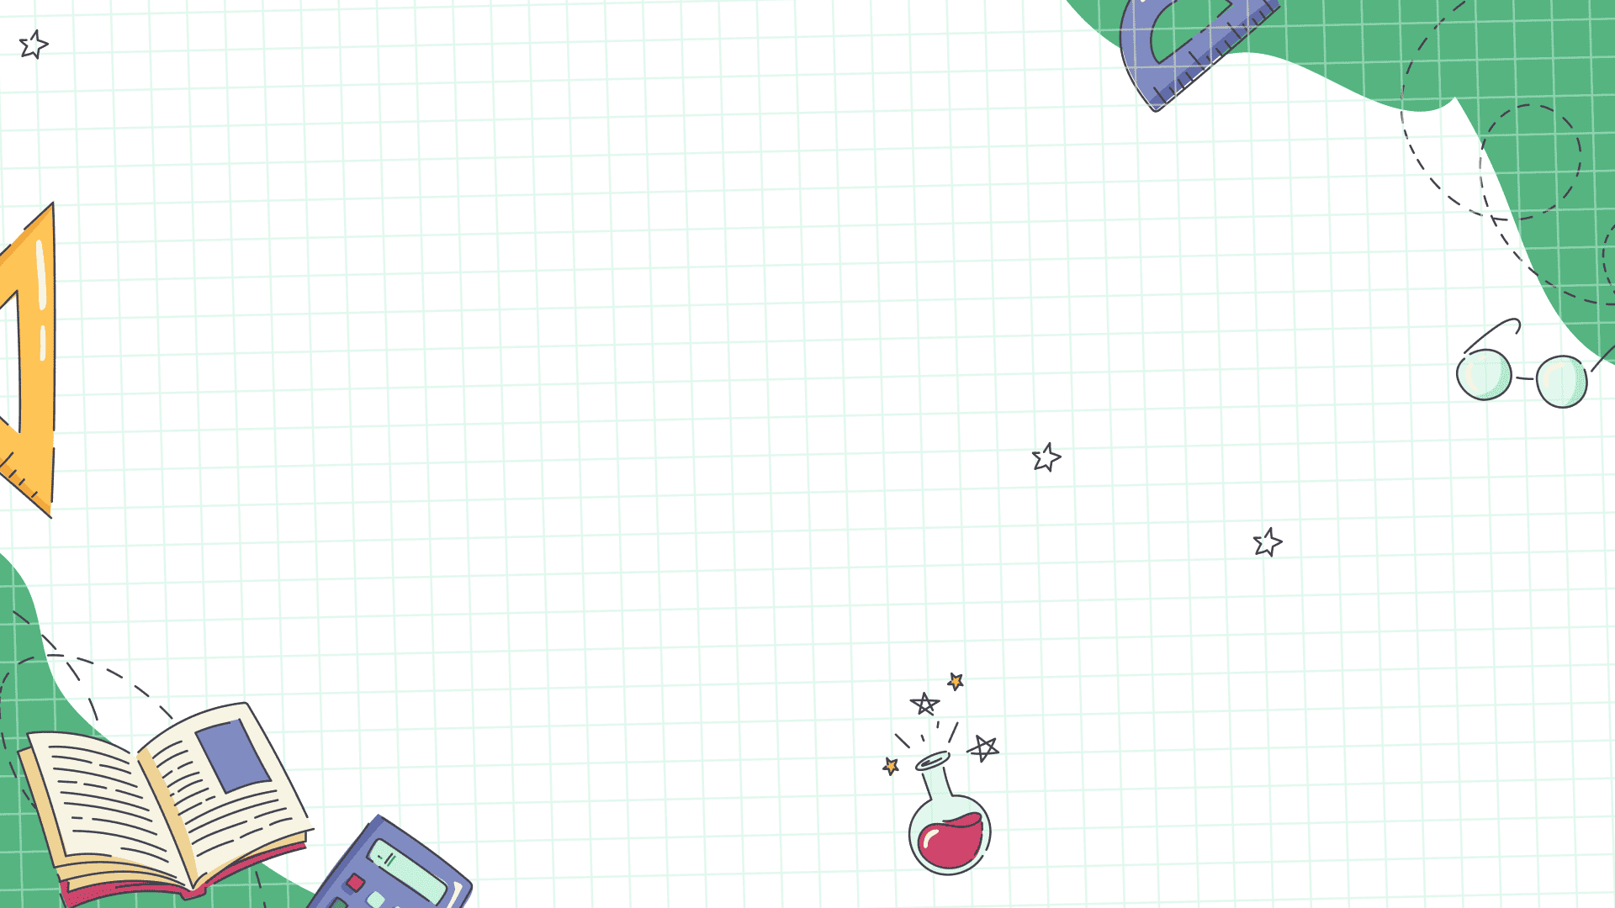
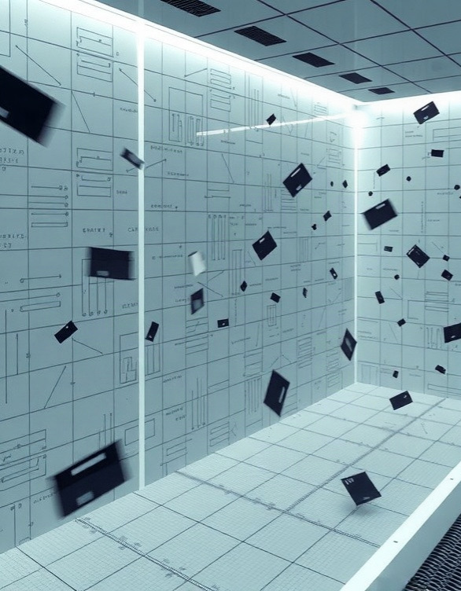
Роль алгебры в моделировании движения
Алгебра позволяет моделировать сложные траектории движения объектов в трехмерном пространстве с высокой точностью, что критически важно для создания реалистичных сцен в кино. С помощью алгебраических уравнений можно предсказывать поведение объектов при различных физических воздействиях, например, при столкновении или взаимодействии с гравитацией, что позволяет аниматорам Pixar создавать плавные и естественные движения персонажей и элементов окружающей среды. В анимации Pixar используются тысячи таких расчетов для обеспечения реалистичности движения, что делает фильмы более увлекательными и визуально впечатляющими для зрителей.

Slide 7
Математические модели для физических явлений
В студии Pixar для моделирования физических явлений, таких как движение жидкостей и газов, используются системы уравнений Навье-Стокса, включающие более 20 переменных и описывающие динамику среды с точностью до тысячных долей секунды.
Алгоритмы решают эти уравнения с помощью метода конечных объёмов, что позволяет достичь высокой детализации спецэффектов и реалистичного отображения взаимодействия объектов в сценах.
Применение математических моделей обеспечивает Pixar возможность визуализации сложных физических процессов с учётом до 100 различных параметров среды, что делает спецэффекты в анимационных фильмах особенно впечатляющими.

Slide 8

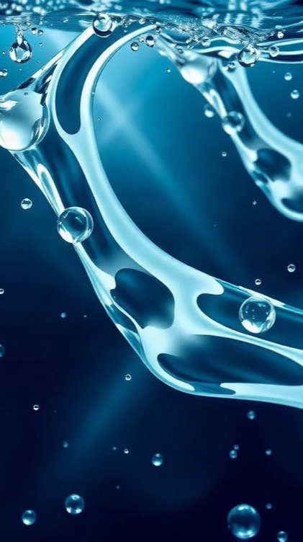
Примеры применения математического моделирования
В анимационной студии Pixar математическое моделирование используется для создания реалистичной динамики жидкостей, например, при симуляции волн и потоков воды в фильме «В поисках Немо». При помощи сложных алгоритмов были рассчитаны более 10 миллионов параметров для создания движения каждой капли дождя в сцене из «Up», что позволило достичь высокой детализации и естественности эффектов.
Также в анимационных фильмах применяются методы Монте-Карло для моделирования вероятности различных сценариев поведения объектов в сцене, что улучшает визуальное восприятие и динамику кадров.

Slide 9
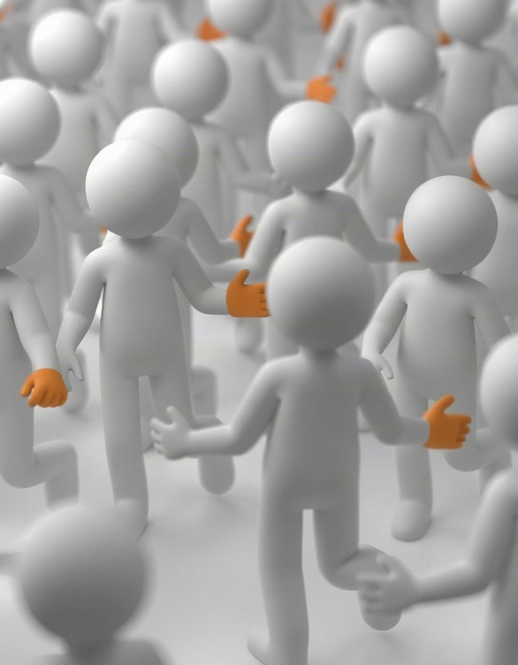
Применение теории вероятностей в спецэффектах
Теория вероятностей играет ключевую роль в создании реалистичных визуальных эффектов, позволяя аниматорам моделировать случайные события и процессы с высокой точностью. Например, при генерации движений персонажей и объектов учитываются вероятностные распределения, что обеспечивает естественное и непредсказуемое поведение в заданных рамках.
Это позволяет Pixar создавать впечатляющие сцены, где каждый элемент взаимодействует в соответствии с законами вероятности, достигая эффекта полной интеграции в киноповествование.

Slide 10
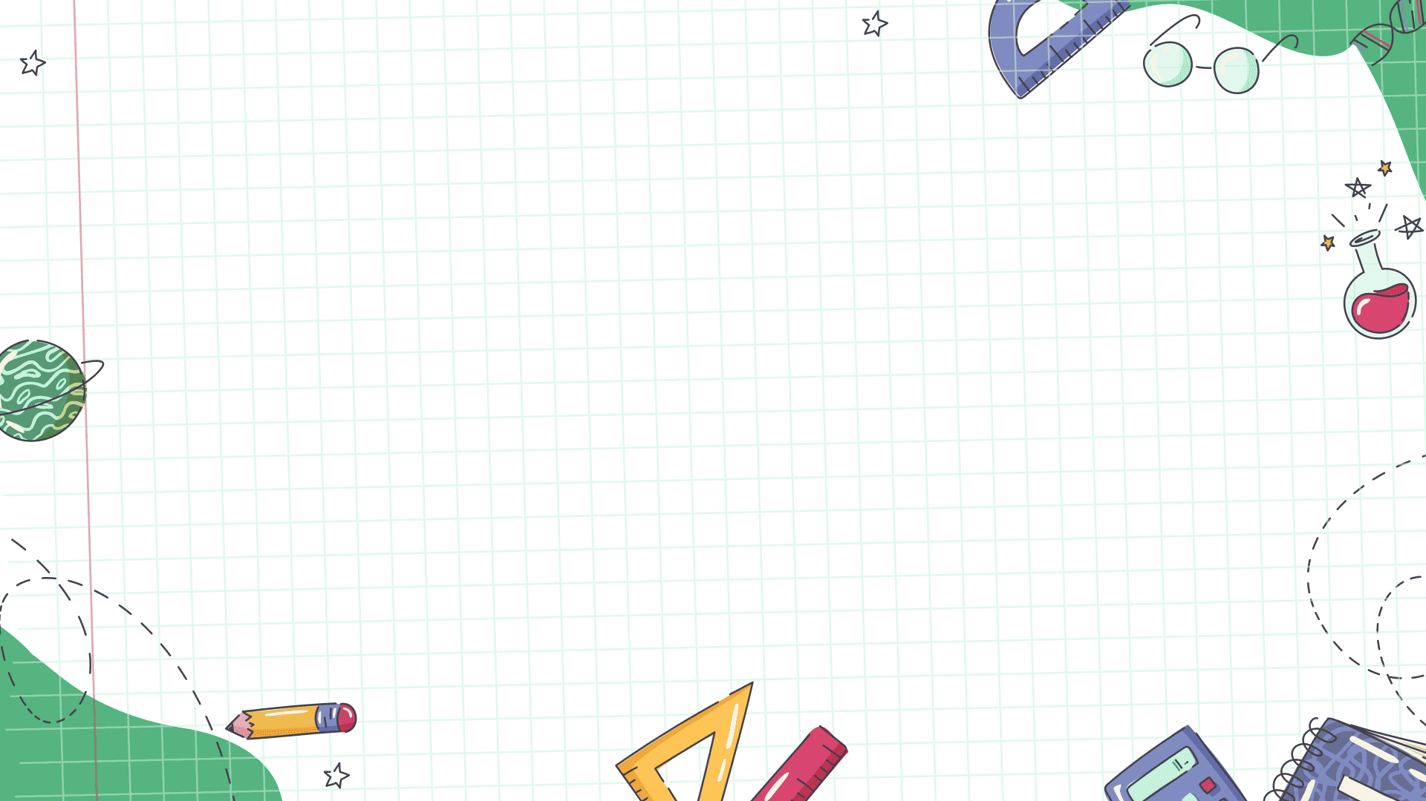
Визуализация математических моделей в анимации
1
В анимационных фильмах Pixar визуализация математических моделей играет ключевую роль в создании реалистичных физических эффектов.
2
Например, уравнения Навье-Стокса, описывающие движение жидкостей, позволяют аниматорам точно моделировать потоки воздуха и воды с точностью до 1000 кадров в секунду.
3
Это обеспечивает плавность и реалистичность анимационных сцен, что особенно важно при создании сложных взаимодействий объектов в пространстве.

Slide 11
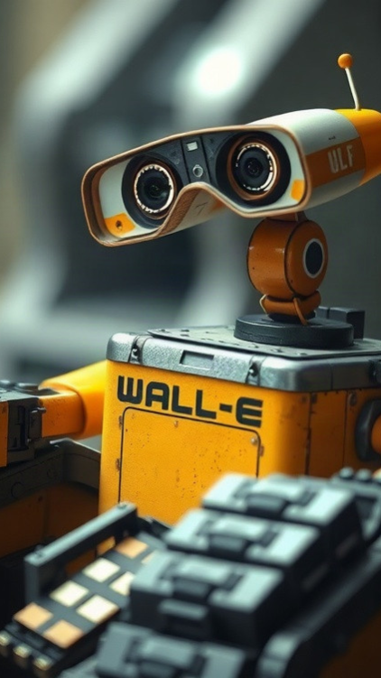
Примеры успешных математических решений в кино
В фильме «Валли» математические модели позволили создать реалистичную анимацию движения робота, учитывающую законы физики и гравитацию.
При создании мультфильма «История игрушек» применялись алгоритмы для моделирования взаимодействия игрушек, основанные на принципах динамики твёрдых тел, что добавило анимациям дополнительную реалистичность и детализацию.
В «Суперсемейке» для моделирования физики одежды и тканей использовались уравнения Навье-Стокса, что позволило достичь высокой степени реалистичности движений персонажей.

Slide 12
Влияние математических моделей на качество спецэффектов
Математические модели позволяют Pixar точно рассчитывать освещение и тени, что критически важно для создания фотореалистичных сцен.
Например, использование алгоритмов на основе метода Монте-Карло повышает точность рендеринга на 30–40%, улучшая общее визуальное восприятие.
Это особенно заметно в сложных сценах с множеством источников света, где корректное моделирование улучшает реалистичность изображения на 20–25%.

Slide 13

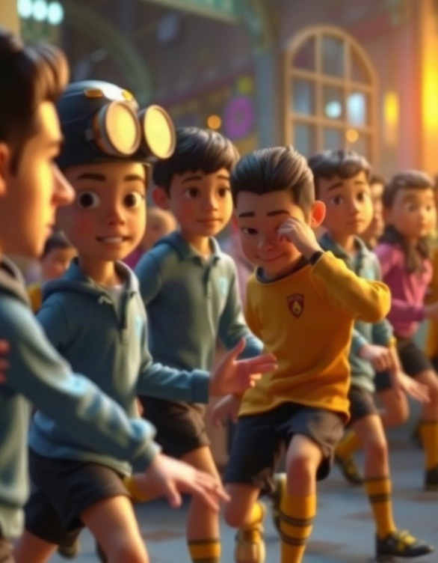
Перспективы развития математических методов в анимации
Диаграмма демонстрирует применение математических методов в анимации. Параметры представлены в виде доли применения различных методов (в процентах) для создания спецэффектов в кино.
Например, использование алгоритмов машинного обучения для анимации персонажей составляет 45%, а применение методов для создания реалистичных движений достигает 60%.

Slide 14

Спасибо за внимание!
Спасибо за внимание. В этой презентации мы рассмотрели, как математика используется для создания спецэффектов и анимации в кино. Мы изучили основные математические методы, применение тригонометрии, геометрии, алгебры, а также примеры успешного использования математических решений. Надеемся, что это поможет вам лучше понять роль математики в современном кинопроизводстве.

